Slide 1


澜脉 · 污水厂设备 AI 预测性维护系统
商业计划书（创意转化组 · 命题方向 2-6）

Slide 2


项目概述
产品/服务设计
市场营销分析
实施计划
风险分析与对策
附录
目 录

Slide 3


项目概述
市政污水厂的鼓风机、脱水机、泵类等关键设备目前多依赖定期检修与故障后抢修，健康状态无法量化，突发停机常以溢流或出水超标的形式暴露；而电流、温度、压力、流量等测点其实早已被 DCS/SCADA 长期采集，真正缺的是把已有数据变成维护结论的方法与工具。本项目面向市政污水厂（TOB / TOG），交付设备健康管理软件与接入标定服务：纯软件、可离线部署、数据不出厂，在不新增传感器、不改动现场工艺的前提下提前发现设备退化并给出维护时机，输出「检测 → 诊断 → 剩余寿命 → 维护决策」的完整闭环。市场侧，国内污水处理已进入以存量运行为主阶段，设备基数大、服役年限长，预测性维护渗透率仍低而数字化条件已经具备，项目可由单厂单设备试点复制到多设备、多厂，并横向扩展到供水厂与管网泵站。

Slide 4
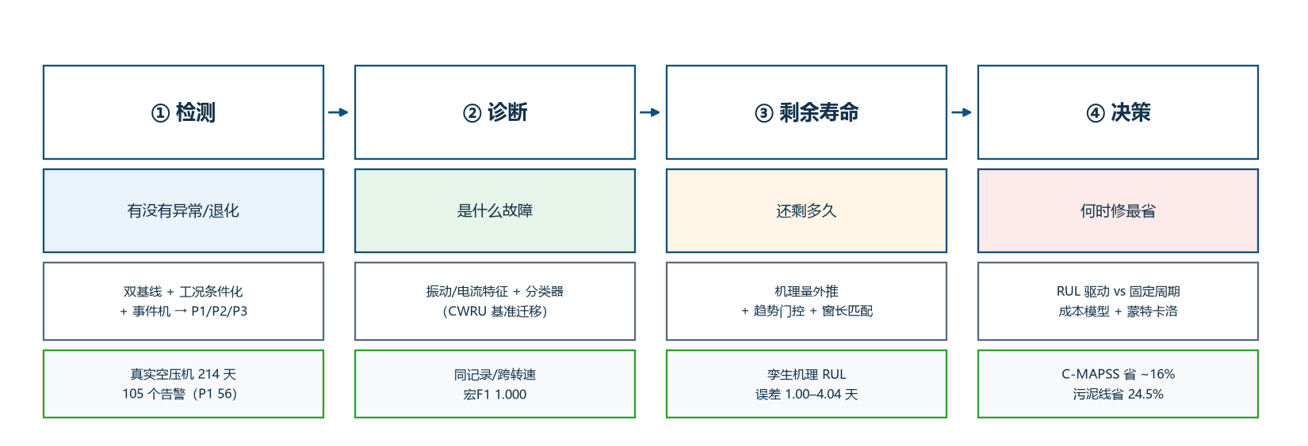
核心产品/服务
① 检测：双基线（冻结抓慢漂移 + 短窗自适应抓突变）+ 工况条件化 → 分级告警 P1/P2/P3
② 诊断：CWRU 基准迁移，同记录/跨转速 宏F1 1.000（跨故障尺寸 0.536，边界已标注）
③ 剩余寿命：机理量外推 + 趋势门控 + 拟合窗匹配；孪生场景误差 1.00–4.04 天
④ 决策：RUL 驱动排程 vs 固定周期；C-MAPSS 省约 16%（12/15 格），污泥线脱水机省 24.5%（9/9 格）
交付形态：命令行工具 + 本地网页工作台 + 企业版报告（单文件 HTML）

Slide 5
产品迭代计划
短期（1 年内）：接入首个污水厂试点（1 台设备）→ 用真实数据校准阈值与工况分层；补齐诊断到水务设备语义的映射。
中期（3 年）：扩展至鼓风机/脱水机/泵等多设备类型；增加多源冗余（在线密度计 + 实验室）与独立漂移监控模块。
长期（5 年）：从「单厂工具」演进为「集团级设备健康平台」，支持多厂复制与统一看板。

Slide 6
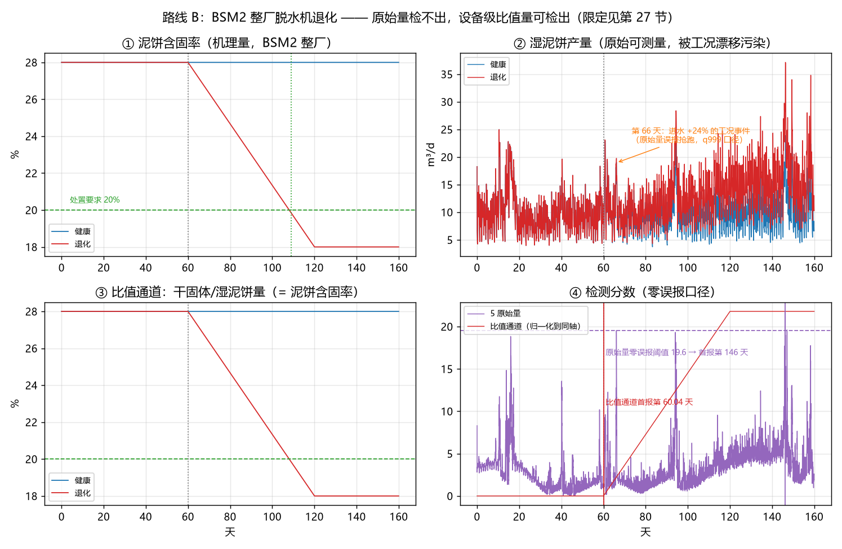
项目亮点
创新性：三层防误报（双基线 / 工况条件化 / 同期同工况对拍）+ 设备级物料平衡比值监测 + 机理锚定 RUL + 诚实工程（四轮独立复核、数字总检）。
社会价值：减少非计划停机与溢流风险；泥饼含固率不达标的合规预警；不新增传感器，不增加现场改造负担。
商业价值：按设备数订阅，轻资产、不垫资；可复制到供水与管网泵站。
关键证据：整厂尺度原始量 86.11 天仍检不出 → 设备级比值通道 9.80 天检出、提前 37.47 天。

Slide 7
项目概述
产品/服务设计
市场营销分析
实施计划
风险分析与对策
附录
目 录

Slide 8
行业背景
我国城市及县城污水处理厂约 4816 座（2023 年城乡建设统计年鉴），存量规模庞大且多数已运行多年；在双碳目标与污水资源化要求持续加压下，水厂运维成本与出水合规压力同步上升，而关键设备仍以「定期大修 + 坏了才修」为主，健康状态不可量化，故障往往以停机、溢流或出水超标的形式暴露。与此同时，电流、功率、温度、压力、流量、转速等运行数据其实已经躺在 DCS/SCADA 的历史趋势里，真正缺的是把已有数据转化为维护结论的方法与工具。针对上述问题，本项目以赛题要求为导向，面向市政污水厂研发了本项目。在不新增传感器、不改动现场工艺的前提下，用厂里已有的测点数据提前发现设备退化并给出维护时机，形成「检测 → 诊断 → 剩余寿命 → 维护决策」的完整闭环，并配套让现场真正把数据接进来的标定工具、企业版报告与本地工作台

Slide 9
目标市场
使用者：厂级设备科 / 运维班长（依据 P1/P2/P3 决定动作）
付费方：水务集团 / 地方水司的生产技术部或设备管理部门。
决策链：厂级试点 → 集团技术部评估 → 集团统一部署。
典型客户特征：有明确运维考核指标（非计划停机、能耗、药耗），且愿意做小范围试点。

Slide 10
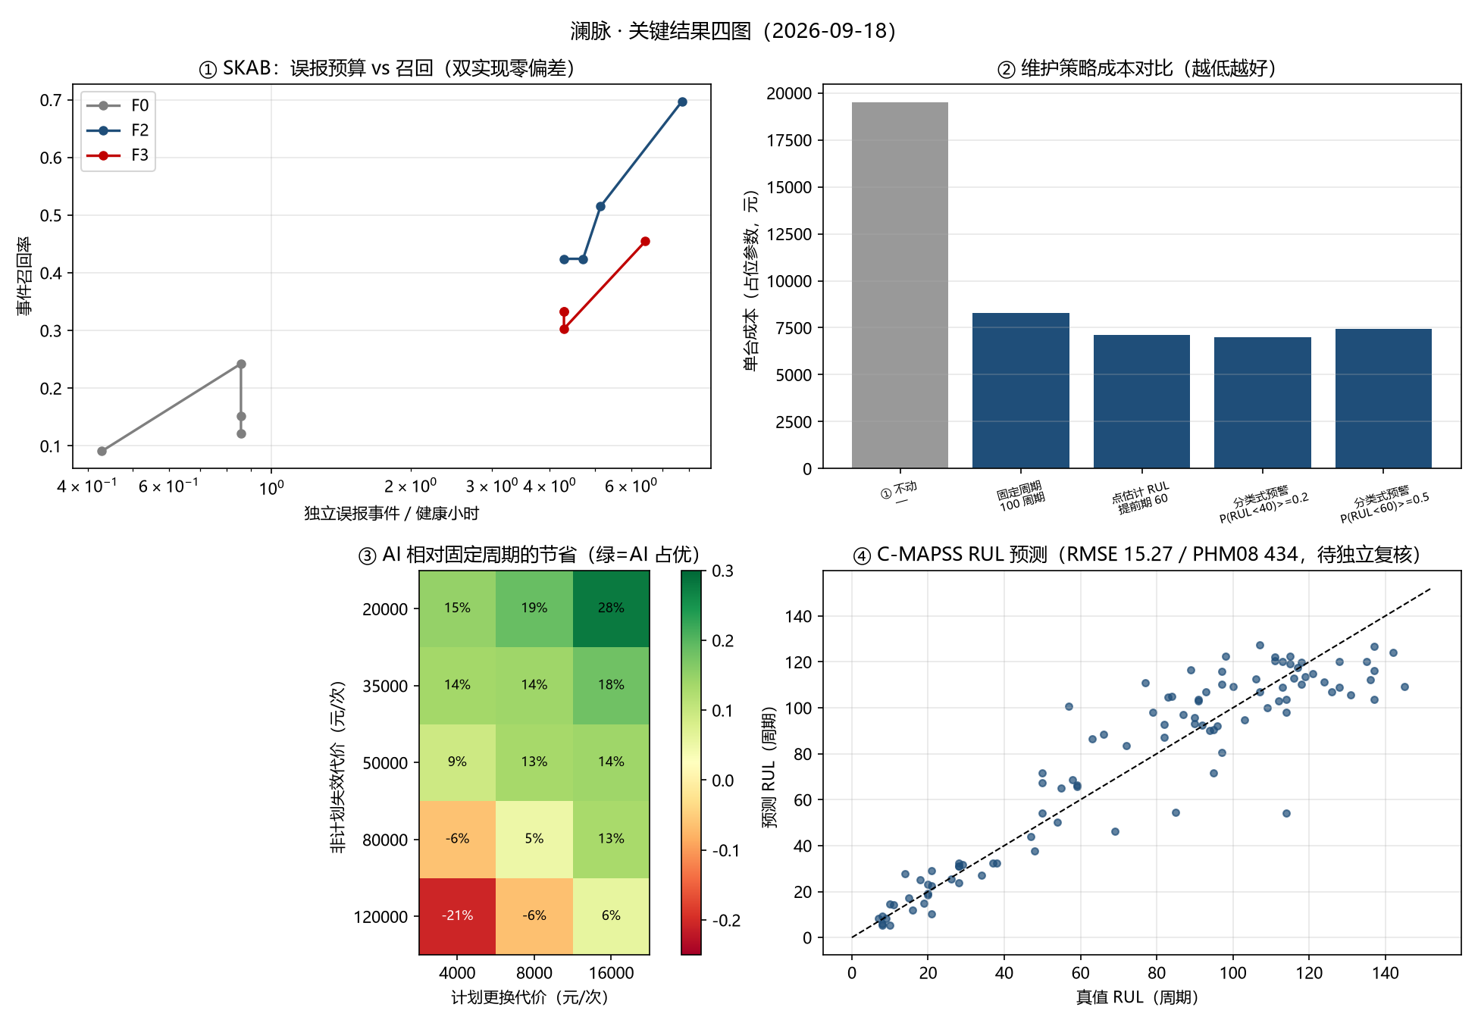
项目竞争优势
机制层面把误报压下去：同召回下误报事件比对照实现少 2.8 倍（三层防误报）。
能发现别人看不见的设备级退化：整厂原始量检不出 → 设备级比值量 9.80 天检出。
现场能自己接数据：命令行 + 本地工作台 + 企业版报告，零外部依赖、可离线、数据不出厂。
数字可核查：四轮跨实现独立复核 + 冻结前数字总检 30/30 + 一键复现 39 阶段。

Slide 11
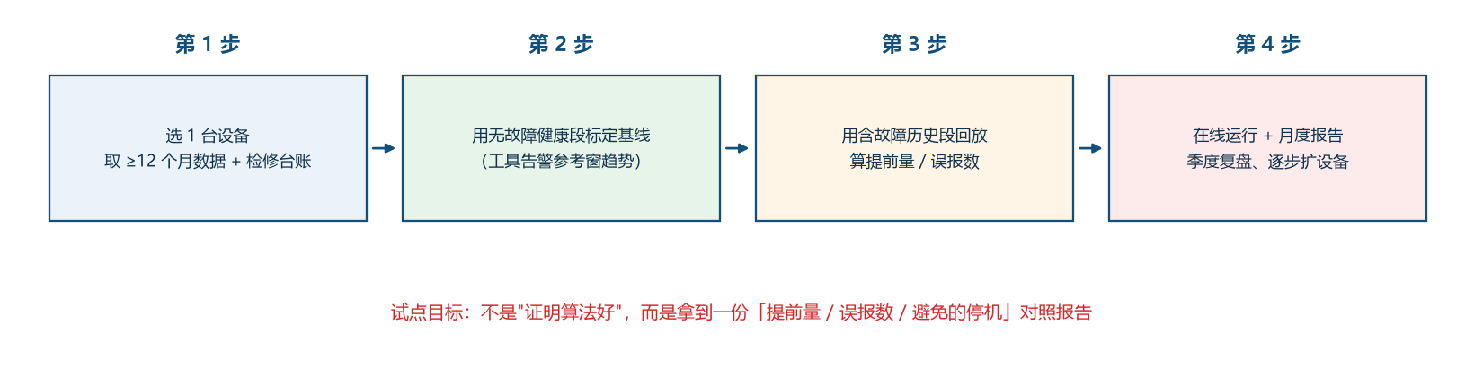
市场进入策略
第一步：免费试点 1 台设备（建议鼓风机或污泥脱水机），出健康基线报告。
第二步：用含故障的历史段回放，给出「提前量 / 误报数」对照报告 —— 用数据而不是演示说服客户。
第三步：单厂多设备推广（鼓风机 / 脱水机 / 泵），再进入集团多厂复制。
切入渠道：水务集团技术部、市政设计院、设备厂商配套、大赛产业对接会。

Slide 12
项目概述
产品/服务设计
市场营销分析
实施计划
风险分析与对策
附录
目 录

Slide 13
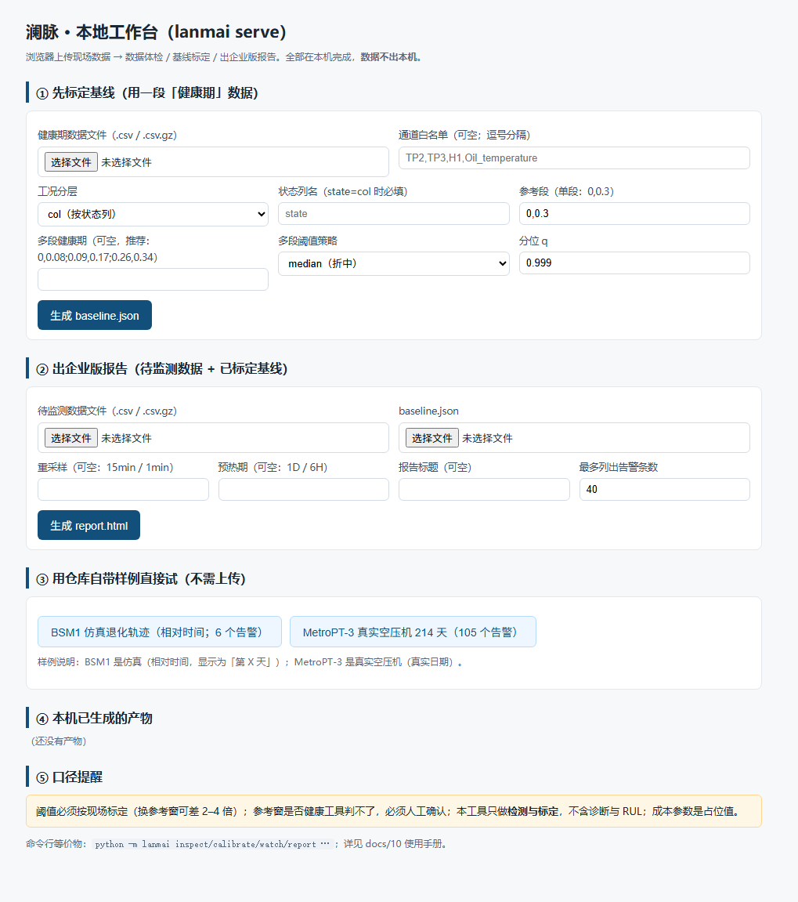
当前进展
技术侧已冻结待命：四段链路 + 两套机理仿真（BSM1 / BSM2 整厂）+ 两套真实数据验证（水泵台架 / 地铁空压机 214 天）。
可信度建设：四轮跨实现独立复核（问题全部回写）+ 冻结前数字总检 30/30 + 一键复现 39 阶段。
交付物：项目说明书（Word）、商业计划书（PPT）、本地工作台、线上演示页。
待补：真实污水厂试点数据

Slide 14
未来里程碑
10月：技术冻结（可复现包 + 文档 + 冻结 tag）。
11 月：大赛产业对接会，争取 1 个污水厂试点意向。
2027 年内：首个污水厂试点上线（1 台设备、3–6 个月对照）。
2028 年内：扩展至单厂多设备，并完成首批付费客户签约。

Slide 15
项目概述
产品/服务设计
市场营销分析
商业模式和财务分析（如有）
实施计划
风险分析与对策
附录
目 录

Slide 16
主要风险
技术风险：真实厂数据缺失导致阈值无法现场标定；传感器标定漂移可能造成假 RUL。
市场风险：客户对「预测性维护」付费意愿需验证；集团采购周期长。
数据风险：现场数据质量（缺失、工况列不规范）影响检出效果。

Slide 17
应对措施
技术：试点前用历史段回放验证；标定漂移用多源冗余（在线密度计 + 实验室）+ 独立漂移监控压制；RUL 只挂机理量并带趋势门控。
市场：先做免费试点，用「提前量 / 误报数」对照报告说话；以单厂为最小付费单元降低决策门槛。
数据：接入前先体检（缺失率、零方差、参考窗趋势），并要求多段健康期标定。

Slide 18
项目概述
产品/服务设计
市场营销分析
商业模式和财务分析（如有）
实施计划
风险分析与对策
附录
目 录

Slide 19
附录
交付物：项目说明书（Word，38 图）、商业计划书（本 PPT）、本地工作台、企业版报告。
在线演示：落地页 / 十节看板 / 交互式数字孪生演示台 / 两份真实样例报告（GitHub Pages）。
可复现：run_all（快速 9 阶段 / 全量 39 阶段）+ 四轮独立复核台账 + 冻结前数字总检 30/30。

Slide 20
请各位评委老师批评指正

